Slide 1
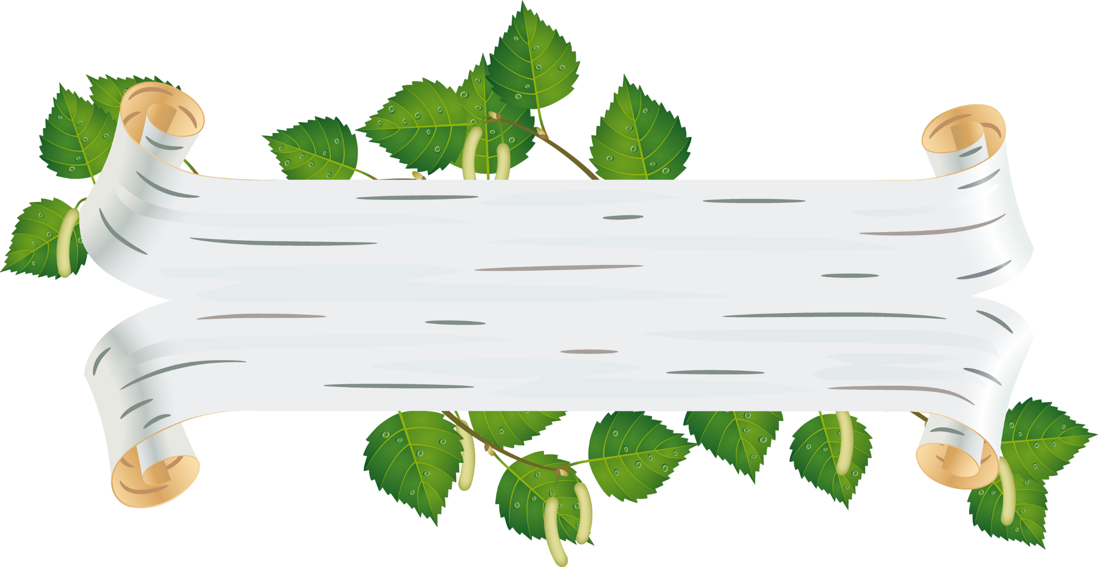
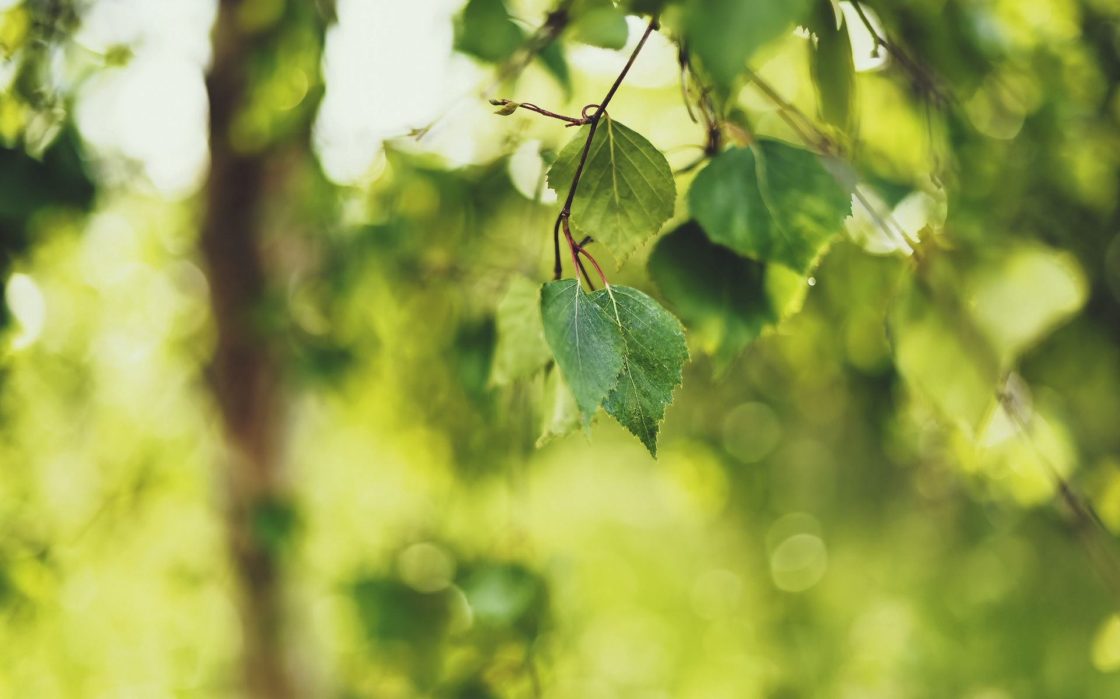
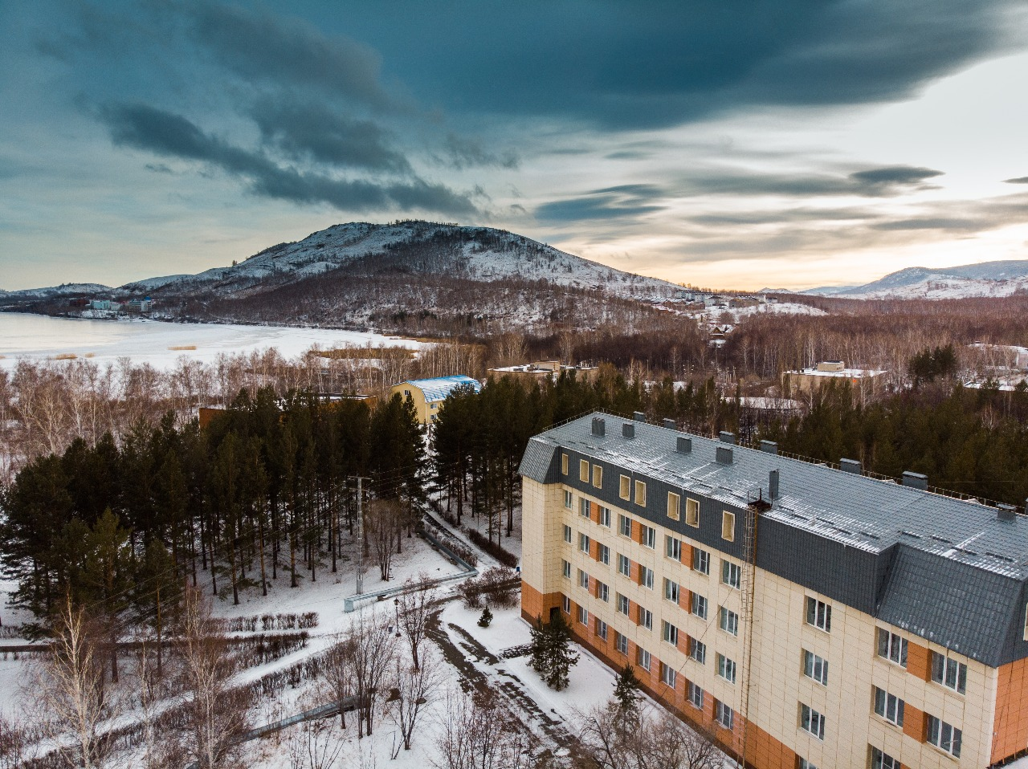
ДОМ ОТДЫХА «БЕРЁЗКИ»
Дом отдыха «Берёзки» находится в деревне Зеленая Поляна Абзелиловского района Башкортостан.
Уже много лет «Берёзки» являются излюбленным местом отдыха жителей и гостей республики и соседних областей.

Slide 2
Лечебная база дома отдыха «Березки»
Диагностика
Консультация врача-терапевта
ЭКГ
Грязелечение
Обертывание
Аппликация
Массаж
Массаж лечебный для взрослых
Массаж лечебный для детей
Массаж механический на аппарате «Ормед-профилактик»
Массаж стоп на аппарате «Марутака»
Прессотерапия
Аппаратная физиотерапия:
Кварц, КУФ
Гальванизация
Электрофорез
Электросон
Ультразвук
Ультрафонофорез
Дарсонвализация
Лазеротерапия
СМТ
Магнитотерапия
ВЛОК
Водолечение
Ванна морская
Ванна хвойная
Ванна скипидарная
Направления лечения
-Лечение позвоночника и суставов
-Сердечно-сосудистая система
-Бронхо-легочная система

Slide 3
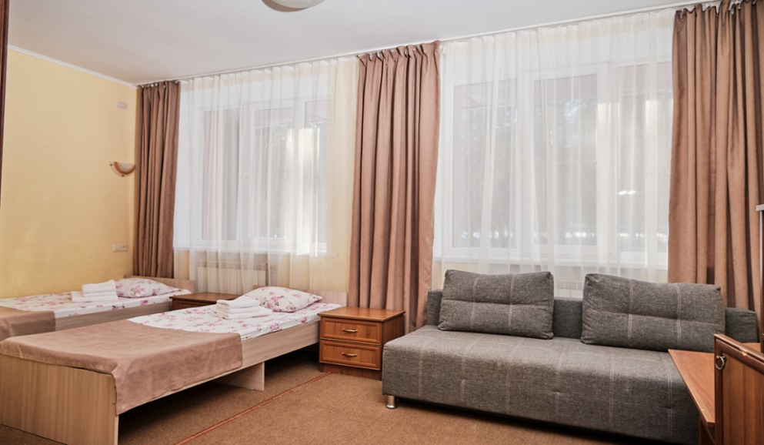
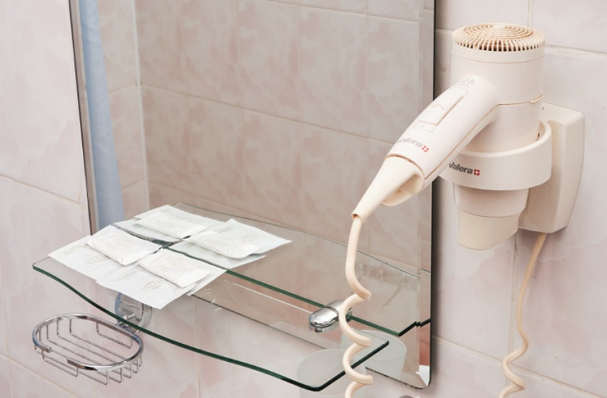
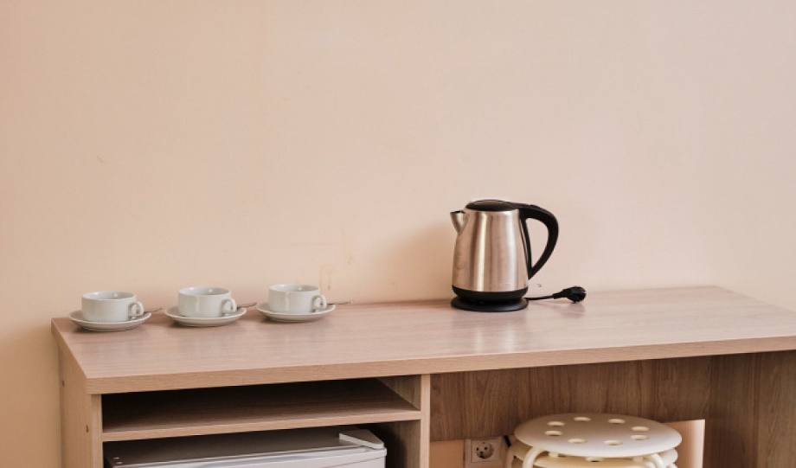
Номерной фонд
Дом отдыха рассчитан на одновременный прием 400 человек. Имеется 6 жилых корпусов: 1,2,3,4,5, Лепесток 2. Они отличаются друг от друга архитектурой и дизайном номеров.
Стандарт двухместный - 182 номера
Стандарт трехместный – 3 номера
Стандарт четырехместный - 8 номеров
Во всех номерах:
WI-FI,
полный санузел,
телевизор,
мини-холодильник,
набор полотенец,
набор посуды (чайная пара, чайная ложка),
чайник.
Режим уборки: ежедневная влажная уборка
Смена полотенец: 1 раз в 5 дней
Смена белья: 1 раз в 5 дней

Slide 4
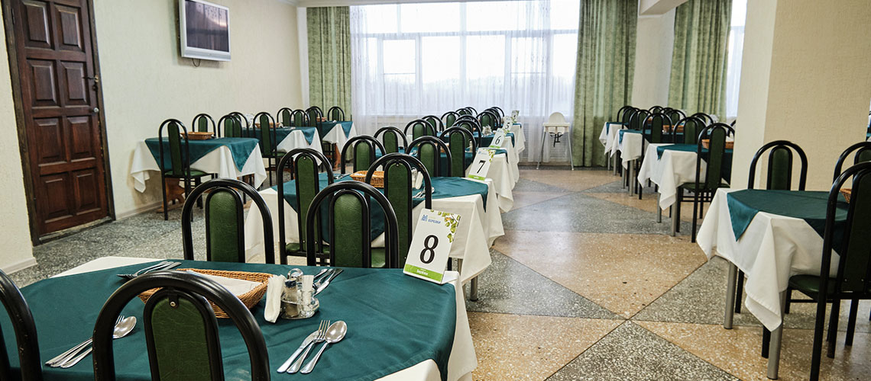
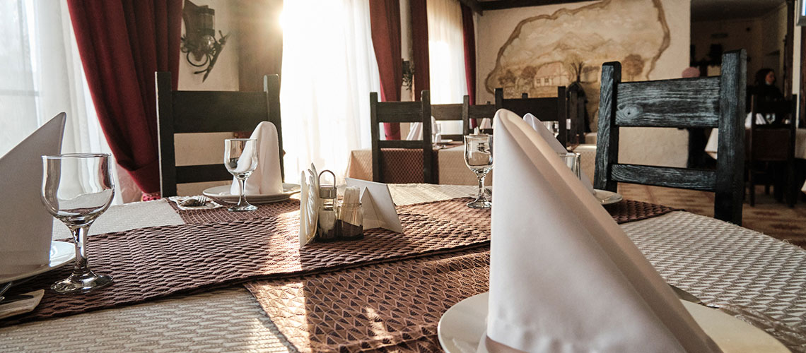
Питание
В доме отдыха «Березки» организовано комплексное трехразовое питание. При покупке путевки включено питание полный пансион.
Столовая расположена в Административном здании на 2 этаже. Есть 2 зала питания: Большой и малый залы, вместимость соответственно 300 и 130 мест
Диетическое, сбалансированное, натуральное и вкусное. Круглый год в меню витаминные продукты: свежие фрукты и овощи, молочная продукция. Отдыхающие всегда пьют кефиры, ряженки, йогурты датированные сегодняшним числом
Завтрак с 9:00 до 10:00
Обед с 13:30 до 15:00
Ужин с 19:00 до 20:00
БАНКЕТ НА БЕРЕГУ ОЗЕРА ЯКТЫ-КУЛЬ
В нашем доме отдыха вы можете не только отдохнуть, восстановить здоровье, но и провести любое знаменательное событие в кафе "Придорожное».⠀
⠀

Slide 5
Досуг и отдых
Отдыхающие в доме отдыха могут совмещать пассивный и активный отдых.
Бассейн.
На территории дома отдыха работает плавательный бассейн, который имеет 4 раздельные дорожки длиной 25 метров. Глубина бассейна 1,8 м. В зоне раздевалок находятся сауны (на мужской и женской стороне). В здании бассейна имеется фитобар «Дельфин», уютный и светлый уголок, в котором отдыхающие пьют отвары целебных трав по назначению лечащего врача, кислородный коктейль.
Пляж. Собственный пляж протяженностью около 200 метров. Берег- мелкая и средняя галька., летнее кафе на пляже, площадка для пляжного волейбола, кафе "Таверна".
Катание на лодках, катамаранах, прокат сап-бордов.
Спортивные площадки и прокат:
Летом: футбольное поле, пляжный волейбол, теннисный корт, настольный теннис, прокат велосипедов, велокаров.
Зимой: каток, прокат коньков, беговых лыж.
.
Канатная дорога. Расположена в ГЛЦ «Металлург-Магнитогорск». С высоты 943 метра в любое время года можно полюбоваться на грандиозные виды Уральской гряды, каскад озер, окружённых лесным массивом.
Прогулки по живописной территории
Бильярд, «русский» и «американский».
Летняя эстрада, на которой проводятся танцы, концерты, развлекательные мероприятия.
Досуговый зал. Показ кинофильмов. Дискотеки.
Для детей. 3 игровые площадки, Детская комната "Кубики" (работаем ежедневно).
Экскурсии. Организуются совместно с санаторием «Якты-Куль». В начале недели готовится расписание планируемых на неделю экскурсий, производится запись гостей на рецепции дома отдыха. В день экскурсии автобус заезжает за экскурсантами в дом отдыха. Перечень экскурсий и достопримечательностей.

Slide 6
Башкортостан, Абзелиловский район, п.Зеленая поляна, ул. Курортная, 15
Как до нас добраться:
Самолетом до аэропорта в г. Магнитогорск, далее на такси до дома отдыха «Березки» (озеро Банное). Расстояние от аэропорта 50 км.
Поездом или рейсовым автобусом до г. Магнитогорск, далее с вокзала г.Магнитогорск маршрутным такси до дома отдыха «Березки» (озеро Банное)
С Южного автовокзала г. Уфы автобус ГУП «Башавтотранс» по маршруту «Уфа - Яктыкуль – Аскарово» (остановка Дом отдыха «Березки»)

Slide 7
456440 Челябинская обл.
г. Чебаркуль, ул. Крылова, д.4 оф. 33 Телефоны: 8-(351)-686-00-70, 8-912-317-27-68 E-mail: ksz-88@bk.ru, сайт: ksz-88.ru, С уважением КС Центр
ООО «Курортно-Сервисный Центр»

